Slide 1

О реализации персонифицированной модели повышения квалификации в 2016 - 2018 годах и задачах на 2019 год
Шаяхметова Роза Искандеровна,
начальник отдела развития ДПО

Slide 2

Повышение квалификации

Slide 3
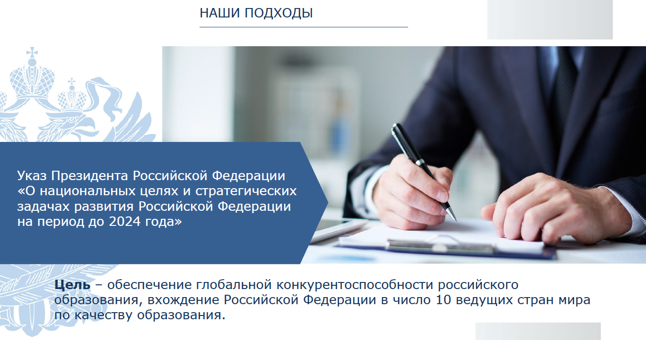

Slide 4
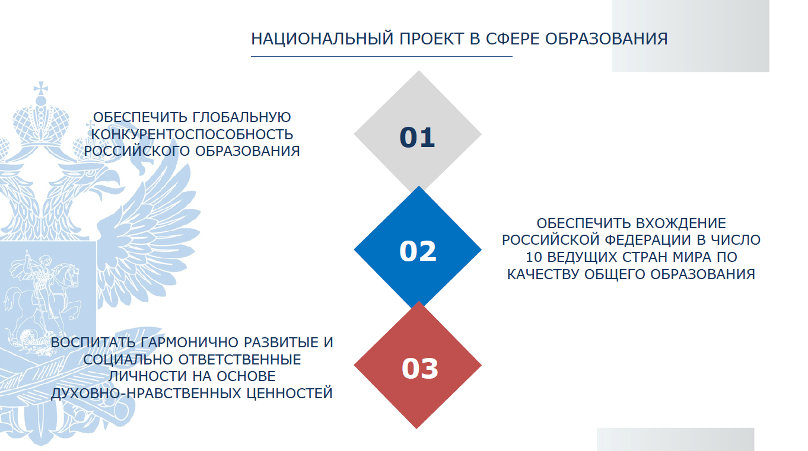

Slide 5
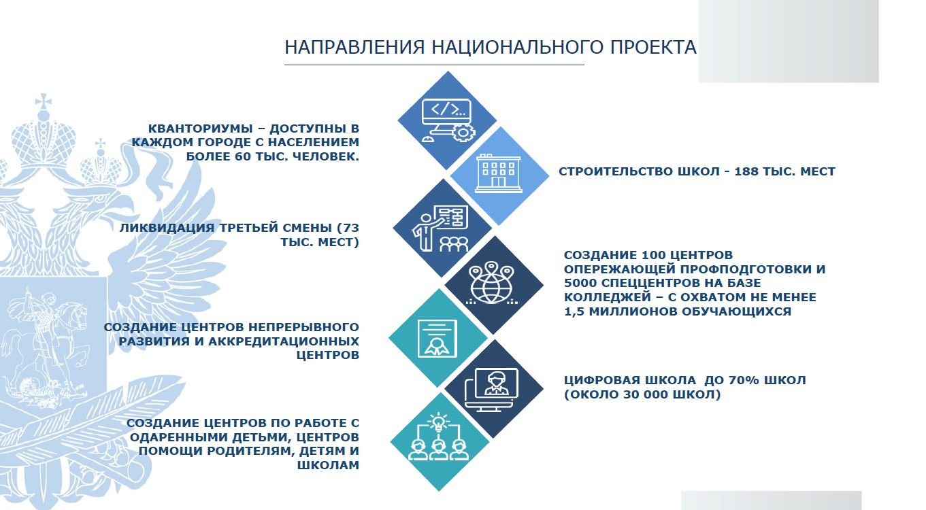

Slide 6
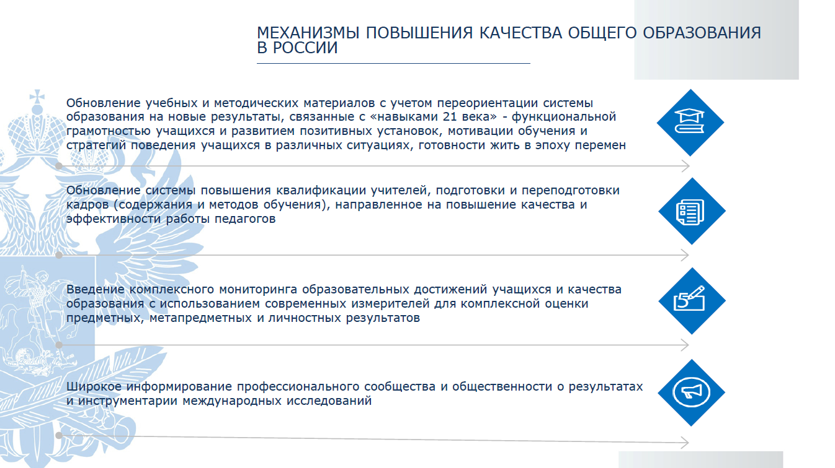

Slide 7
Национальный проект «Развитие образования»
Указ Президента Российской Федерации №204 от 07.07.2018 года
ФП «Современная школа»
ФП «Успех каждого ребенка»
9
ФП «Современные родители»
ФП «Цифровая школа»
ФП «Учитель будущего»
ФП «Молодые профессионалы»
ФП «Новые возможности для каждого»
ФП «Социальная активность»
ФП «Повышение конкурентоспособности российского высшего образования»

Slide 8
Национальная система учительского роста (НСУР)
Задача: внедрение национальной системы учительского роста (НСУР), охватывающей не менее 50% учителей школ
Ожидаемый результат:
- 50% учителей вовлечены в национальную систему учительского роста (НСУР)
- функционируют центры непрерывного развития и аккредитационные центры профмастерства педагогов
Новая модель аттестации
(оценка компетентности педагога на основе единых федеральных оценочных материалов (ЕФОМ): предметные, методические, психолого-педагогические, коммуникативные)
Персонифицированное повышение квалификации
(по результатам оценки должно быть обеспечено персонифицированное ПК учителя, совершенствование системы ПК)
НСУР
Мотивация, стимулирование (повышение престижа профессии: конкурсы профессионального мастерства, гранты профессионального роста)
Педагогическое образование
(целевое обучение будущих педагогов, независимая оценка профессиональных компетенций выпускников вузов)
СКВОЗНЫЕ МЕТОДЫ:
ЦИФРОВЫЕ ТЕХНОЛОГИИ
НАСТАВНИЧЕСТВО
СООБЩЕСТВА
ПРОФКОНКУРСЫ

Slide 9
Об объемах повышения квалификации в 2016-2018 годы
№ | Наименование организации (обучающая организация) | 2016 год (15 орг-й) | 2017 год (17 орг-й) | 2018 год (18 орг-й)
1 | Казанский федеральный университет (КФУ) | 7606 | 7388 | 7550
2 | Набережночелнинский госпедуниверситет (НГПУ) | 4585 | 4231 | 3791
3 | Институт развития образования РТ (ИРО РТ) | 4071 | 4571 | 4331
 |  | 16 262 (83%) | 16190 (82%) | 15672 (79%)
4 | Республиканский центр внешкольной работы (РЦВР) | 660 | 401 | 473
5 | Центр социально-гуманитарного образования (ЦСГО) | 512 | 635 | 1624
6 | Межрегиональный институт ПК СНПО (МИПК СПО) | 520 | 253 | -
7 | Казанский педагогический колледж (РЦ) | 428 | 683 | 489
8 | Нижнекамский педагогический колледж | 314 | 75 | 22
9 | Арский педагогический колледж им. Г.Тукая (РЦ) | 311 | 333 | 270
10 | Поволжская академия физкультуры и спорта (ПГАФКС) | 76 | 353 | 316
11 | Мензелинский педколледж им. М.Джалиля | 88 | 32 | 17
12 | Лениногорский муз-худож. педагогический колледж | 64 | 21 | 31
13 | Академия социального образования (АСО) | 35 | 79 | -
14 | Университет управления ТИСБИ | 40 | 76 | 144
15 | КНИТУ-КАИ | 24 | - | -
16 | ИЭУП-КИУ | - | 435 | 189
17 | Набережночел. гос. торгово-технол. институт( НГТТИ) | - | 81 | 93
18 | Казанский гос. институт культуры (КГИК) | - | 50 | 156
19 | Набережночелнинский педагогический колледж» | - | - | 92
20 | АНО «Кванториум» | - | - | 10
21 | РОБО Ветеранов образования | - | - | 34
 | ГБУ «НЦБЖ» | 175 | 116 | 182
 | ИТОГО | 19509 | 19813 | 19814

Slide 10
Анализ итогов отбора программ повышения квалификации в 2016-2018 годы
НАЗВАНИЕ ОБРАЗОВАТЕЛЬНОЙ ОРГАНИЗАЦИИ | 2016 |  | 2017 |  | 2018
 | Рекоменд. | Не рек. | Рекоменд. | Не рек. | Рекоменд. | Не рек.
КФУ «Приволжский межрегиональный центр ПК и ПП РО» | 93 | 34 | 97 | 11 | 90 | 8
КФУ «Елабужский институт (филиал) КФУ» | 41 | 63 | 38 | 39 | 35 | 8
КФУ «Институт филологии и межкультурной коммуникации» | 9 | - | 14 | 0 | 18 | 0
КФУ «Институт психологии и образования» | 2 | - | 3 | 0 | 1 | 0
КФУ «Институт международных отношений, истории и востоковедения» |  |  |  |  | 1 | 0
Институт развития образования РТ | 90 | 3 | 102 | 13 | 91 | 26
Набережночелнинский государственный педагогический университет | 43 | 14 | 48 | 9 | 62 | 0
Казанский педагогический колледж | 6 | - | 10 | 0 | 11 | 7
Арский педагогический колледж им. Г.Тукая | 3 | 4 | 8 | 1 | 6 | 4
Набережночелнинский педагогический колледж |  |  |  |  | 1 | 2
Нижнекамский педагогический колледж | 4 | 16 | 2 | 4 | 1 | 1
Мензелинский педагогический колледж имени М. Джалиля | 1 | 2 | 2 | 1 | 4 | 4
Лениногорский музыкально-художественный педагогический колледж | 3 | 2 | 2 | 0 | 5 | 0
Набережночелнинский торгово-технологический институт |  |  | 2 | 0 | 4 | 0
Центр социально-гуманитарного образования | 20 | 12 | 29 | 5 | 40 | 7
Республиканский центр внешкольной работы | 11 | - | 20 | 0 | 13 | 0
Казанского инновационного университета имени В.Г. Тимирясова (филиал в г.Нижнекамск) |  |  | 6 | 0 | 2 | 3
Казанский государственный институт культуры | 2 | 3 | 4 | 6 | 3 | 0
Университет управления ТИСБИ | 2 | 4 | 3 | 2 | 7 | 0
Поволжская государственная академия физической культуры, спорта и туризма | 3 | - | 5 | 0 | 4 | 1
Научный центр безопасности жизнедеятельности | 1 | 1 | 2 | 1 | 2
«Центр психолого-педагогической реабилитации и коррекции «РОСТОК» |  |  |  |  | 3 | 0
Автономная некоммерческая организация «Детский технопарк «Кванториум» |  |  |  |  | 2 | 1
Региональная общественная благотворительная организация ветеранов образования РТ |  |  |  |  | 2 | 2
ИТОГО: | 346 | 158 | 378 | 92 | 408 | 71

Slide 11
Анализ реализации программ в 2018 году
 | Обучающая организация/ | Кол-во чел. | Кол-во программ загруж-х в модуль | Программы реализованные для более 2 групп | Программы реализованны для 2 и менее групп | НЕэффективность реализации программ
1 | Институт развития образования Республики Татарстан | 4331 | 91 | 44 | 47 | 51%
2 | Приволжский межрегиональный центр ПК и ПП работников образования КФУ | 5961 | 84 | 46 | 38 | 45%
3 | Набережночелнинский государственный педагогический университет | 3791 | 62 | 25 | 37 | 59%
4 | Центр социально-гуманитарного образования | 1624 | 41 | 19 | 22 | 54%
5 | Елабужский институт (филиал) КФУ | 808 | 32 | 10 | 22 | 68%
6 | Республиканский центр внешкольной работы» | 473 | 13 | 6 | 7 | 53%
7 | Института филологии и межкультурной коммуникации им. Льва Толстого КФУ | 725 | 12 | 6 | 6 | 50%
8 | Казанский педагогический колледж | 489 | 11 | 4 | 7 | 63%
9 | Арский педагогический колледж им. Г. Тукая» | 270 | 6 | 3 | 3 | 50%
10 | Университет управления «ТИСБИ» | 132 | 6 | 1 | 5 | 83%
11 | Лениногорский музыкально-художественный педагогический колледж | 31 | 4 | 0 | 4 | 100%
12 | Мензелинский педагогический колледж | 17 | 4 | 0 | 4 | 100%
13 | Набережночелнинский государственный торгово-технологический институт | 93 | 3 | 1 | 2 | 66%
14 | Казанский государственный институт культуры | 156 | 3 | 3 | 0 | 0%
15 | Поволжская государственная академия физической культуры, спорта и туризма | 316 | 3 | 3 | 0 | 0%
16 | Детский технопарк «Кванториум» | 10 | 2 | 0 | 2 | 100%
17 | РОБО ветеранов образования Республики Татарстан | 34 | 2 | 0 | 2 | 100%
18 | Казанский инновационный университет (ИЭУП)» им. В.Г.Тимирясова | 189 | 2 | 2 | 0 | 0%
19 | Набережночелнинский педагогический колледж | 92 | 1 | 1 | 0 | 0%
20 | Нижнекамский педагогический колледж | 22 | 1 | 0 | 1 | 100%
21 | Научный центр безопасности жизнедеятельности | 182 | 1 | 1 | 0 | 0%
22 | ИМОИиВ КФУ _ЦРК UNIVERSUM+_ | 68 | 1 | 1 | 0 | 0%
 | Общий итог | 19814 | 408/387 | 176 (45%) | 211 (55%)

Slide 12
Пути решения неэффективности программ
уменьшить количество программ повышения квалификации в республиканском реестре
обновить содержание программ с учетом требований Национального проекта в сфере образования и НСУР
обновить состав республиканского экспертного совета по оценке программ повышения квалификации

Slide 13
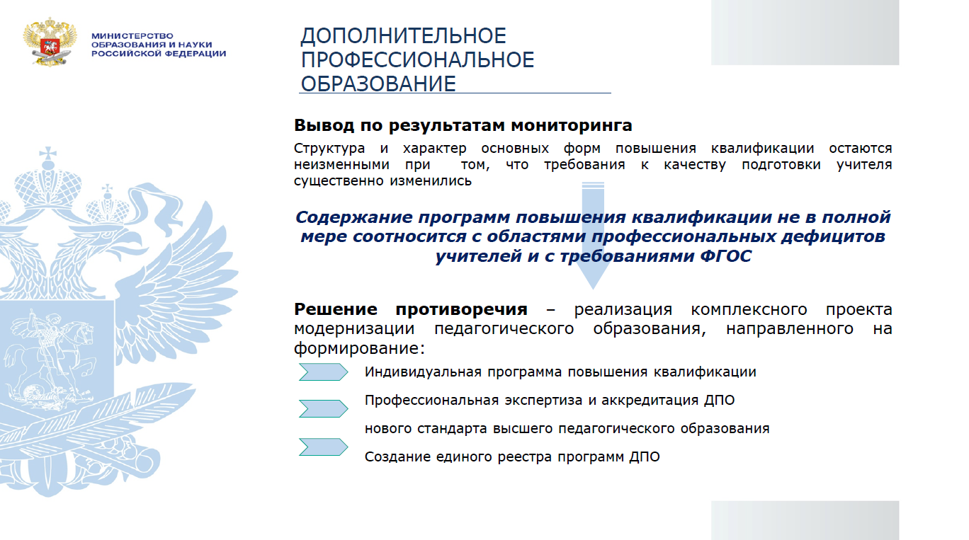

Slide 14
Об оценке качества

Slide 15

Документы РФ от 27.12 2017
Письмо МОиН РФ от 27.12.2017 года №08-2739 «О модернизации системы дополнительного педагогического образования в РФ»
В рамках НСУР предусмотрена оценка 4 групп профессиональных компетенций учителя: предметных, методических, психолого-педагогических и коммуникативных. Соответственно, повышение квалификации должно обеспечивать конкретные изменения в этих профессиональных компетенциях, эти компетенции должны быть ядром содержания программ повышения квалификации.
Рекомендовано организациям ДПО ввести в практику своей деятельности диагностику предметной компетентности учителя как элемент входного контроля при проведении любой курсовой подготовки

Slide 16
Независимая оценка качества ПК – Посткурсовой мониторинг
В модуле посткурсовой мониторинг состоит из двух частей, это:
АНКЕТИРОВАНИЕ
ТЕСТИРОВАНИЕ
1 блок – вопросы нормативно-правого характера
2 блок – вопросы психолого-педагогического содержания
3 блок - вопросы по содержанию предмета
вопросы об условиях реализации образовательного процесса
Педагогу предоставляется возможность пройти посткурсовой мониторинг 2 раза (в течение 10 дней после прохождения ПК). В ЛК фиксируется лучшая попытка.

Slide 17
Результаты посткурсового мониторинга за первое полугодие 2018 года
Прошли повышение квалификации – 10 759 чел., Прошли посткурсовой мониторинг – 4 575 чел.
Обучающая организация | Подано заявлений | Кол-во прошедших обучение | Кол-во прошедших ПКМ | % | Результат теста (блок 1) | Результат теста (блок 2) | Результат теста (блок 3) | Результат теста (общий)
ПМЦПК и ППРО ИП и О КФУ | 5953 | 3398 | 1615 | 47,53 | 78,16 | 78,88 | 85,75 | 81,90
ИРО РТ | 4331 | 2071 | 759 | 36,65 | 73,80 | 75,18 | 75,74 | 75,04
НГПУ | 3791 | 2177 | 742 | 34,08 | 75,33 | 75,08 | 75,81 | 75,44
ЦСГО | 1624 | 903 | 333 | 36,88 | 77,69 | 78,44 | 86,31 | 82,06
ЕИ КФУ | 808 | 426 | 261 | 61,27 | 77,15 | 75,87 | 73,22 | 74,73
ИФМК КФУ | 713 | 306 | 147 | 48,04 | 79,86 | 76,93 | 76,26 | 76,93
Казанский педколледж | 489 | 267 | 70 | 26,22 | 74,86 | 74,70 | 74,95 | 74,74
РЦВР | 473 | 225 | 95 | 42,22 | 74,74 | 76,52 | 91,17 | 83,07
ПГАФКСиТ | 316 | 180 | 78 | 43,33 | 76,67 | 74,20 | 67,16 | 71,28
Арский педколледж | 270 | 188 | 173 | 92,02 | 77,50 | 77,40 | 77,95 | 77,50
КИУ (ИЭУП) | 189 | 136 | 70 | 51,47 | 74,57 | 76,40 | 81,79 | 78,57
НЦБЖД | 182 | 79 | 10 | 12,66 | 78,00 | 80,00 | 70,00 | 74,80
КазГИК | 156 | 108 | 41 | 37,96 | 70,73 | 71,95 | 74,14 | 72,69
Университет управления «ТИСБИ» | 132 | 72 | 55 | 76,39 | 69,73 | 72,60 | 86,21 | 78,47
НГТТИ | 93 | 46 | 9 | 19,57 | 73,33 | 73,61 | 99,07 | 85,78
Набережночелнинский педколледж | 92 | 65 | 48 | 73,85 | 74,58 | 78,91 | 92,01 | 84,17
UNIVERSUM ИМОИиВ КФУ | 68 | 30 | 30 | 100,00 | 73,33 | 80,00 | 88,89 | 82,80
РОБО ВО РТ | 34 | 27 | 5 | 18,52 | 64,00 | 70,00 | 70,00 | 68,80
ГАПОУ «ЛМХПК» | 31 | 18 | 11 | 61,11 | 80,00 | 79,55 | 100,00 | 89,45
Нижнекамский педколледж | 22 | 22 | 18 | 81,82 | 81,11 | 73,61 | 81,44 | 78,67
Мензелинский педколледж | 17 | 14 | 5 | 35,71 | 64,00 | 62,50, | 84,85 | 72,80
АНО «Кванториум» | 10 | 1 |  | 0,00
Общий итог | 19814 | 10759 | 4575

Slide 18
Результаты посткурсового мониторинга в разрезе организаций
(учителя-предметники)
Метематика
Обучающая организация | Кол-во прошедших обучение | Кол-во прошедших ПКМ | % | Результат теста (блок 1) | Результат теста (блок 2) | Результат теста (блок 3) | Результат теста (общий)
ГАОУ ДПО ИРО РТ | 68 | 10 | 14,71 | 78,00 | 73,75 | 80,00 | 78,90
ПМЦПК и ППРО ИП и О КФУ | 187 | 83 | 44,39 | 74,94 | 75,45 | 83,54 | 79,13
ФГБОУ ВО «НГПУ» | 106 |  | 0,00
Общий итог | 361 | 93
Русский язык
Обучающая организация | Кол-во прошедших обучение | Кол-во прошедших ПКМ | % | Результат теста (блок 1) | Результат теста (блок 2) | Результат теста (блок 3) | Результат теста (общий)
ГАОУ ДПО ИРО РТ | 24 | 16 | 66,67 | 72,50 | 74,22 | 81,77 | 80,13
ИФМК КФУ | 25 | 14 | 56,00 | 81,43 | 77,68 | 83,33 | 81,14
ПМЦПК и ППРО ИП и О КФУ | 202 | 79 | 39,11 | 75,19 | 79,11 | 84,38 | 80,81
ФГБОУ ВО «НГПУ» | 134 | 61 | 45,52 | 83,61 | 79,30 | 77,46 | 79,28
Общий итог | 385 | 170

Slide 19
Результаты посткурсового мониторинга на примере МР
(учителя-предметники)
Математика
Муниципальный район | Кол-во прошедших обучение | Кол-во прошедших ПКМ | % | Результат теста (блок 1) | Результат теста (блок 2) | Результат теста (блок 3) | Результат теста (общий)
Азнакаевский | 10 | 1 | 10,00 | 80,00 | 100,00 | 100,00 | 96,00
Балтасинский | 6 | 4 | 66,67 | 70,00 | 84,38 | 80,50 | 79,00
Вахитовский | 14 | 6 | 42,86 | 70,00 | 75,00 | 81,94 | 77,33
Приволжский | 11 | 2 | 18,18 | 80,00 | 68,75 | 70,84 | 72,00
Общий итог | 41 | 13
Русский язык
Муниципальный район | Кол-во прошедших обучение | Кол-во прошедших ПКМ | % | Результат теста (блок 1) | Результат теста (блок 2) | Результат теста (блок 3) | Результат теста (общий)
Азнакаевский | 9 | 4 | 44,44 | 90,00 | 84,38 | 77,08 | 82,00
Балтасинский | 8 | 2 | 25,00 | 90,00 | 93,75 | 91,67 | 92,00
Вахитовский | 14 | 3 | 21,43 | 60,00 | 79,17 | 74,75 | 72,00
Приволжский | 19 | 7 | 36,84 | 65,71 | 67,86 | 78,57 | 72,57
Общий итог | 50 | 16

Slide 20
Результаты посткурсового мониторинга в разрезе организаций
(учителя-предметники)
Начальные классы
Обучающая организация | Кол-во прошедших обучение | Кол-во прошедших ПКМ | % | Результат теста (блок 1) | Результат теста (блок 2) | Результат теста (блок 3) | Результат теста (общий)
ГАОУ ДПО ИРО РТ | 286 | 85 | 29,72 | 76,24 | 78,97 | 86,45 | 82,25
ГАПОУ КПК | 152 | 70 | 46,05 | 74,86 | 74,70 | 74,95 | 74,74
НОУ ДПО ЦСГО | 194 | 64 | 32,99 | 80,63 | 80,47 | 84,90 | 80,97
ПМЦПК и ППРО ИП и О КФУ | 395 | 210 | 53,16 | 83,62 | 81,79 | 85,48 | 83,90
ФГБОУ ВО «НГПУ» | 309 | 125 | 40,45 | 76,16 | 72,80 | 72,72 | 73,41
Общий итог | 1336 | 554

Slide 21
Результаты посткурсового мониторинга на примере РЦВР
(педагоги ДОД)
Педагоги дополнительного образования
Тема курсов ДПП ПК ГБУ ДО «РЦВР» | Кол-во прошедших обучение | Кол-во прошедших ПКМ | % | Результат теста (блок 1) | Результат теста (блок 2) | Результат теста (блок 3) | Результат теста (общий)
Инклюзия в дополнительном образовании как средство обеспечения доступной среды в образовательном пространстве | 14 | 10 | 71,43 | 74,00 | 76,25 | 86,67 | 80,00
Организация отдыха и оздоровления детей | 11 | 8 | 72,73 | 80,00 | 76,56 | 97,92 | 87,50
Основные профессиональные компетенции педагога дополнительного образования в условиях перехода к профессиональному стандарту | 76 | 16 | 21,05 | 75,00 | 83,59 | 94,27 | 87,00
Общий итог | 101 | 34

Slide 22
Об электронном документе

Slide 23
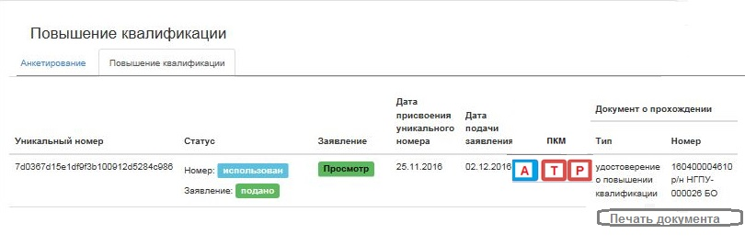
Посткурсовой мониторинг и электронный документ (личный кабинет педагога)
Функционал –
- прохождение анкетирования
- подача заявления и его просмотр
- прохождение ПКМ по итогам обучения
- печать документа о прохождении обучения
- хранение и накопление данных по итогам обучения и ПКМ
К сведению, запись о документе выделена цветом, если педагог не прошел ПКМ

Slide 24
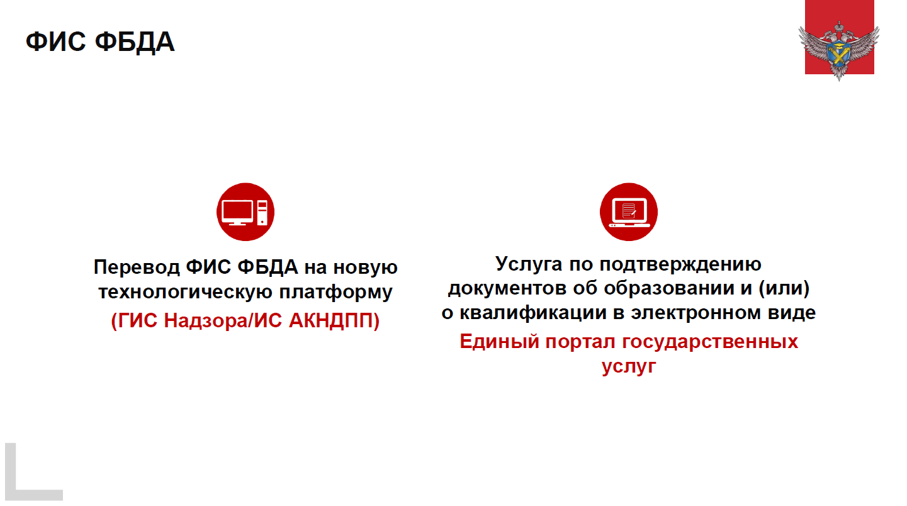

Slide 25
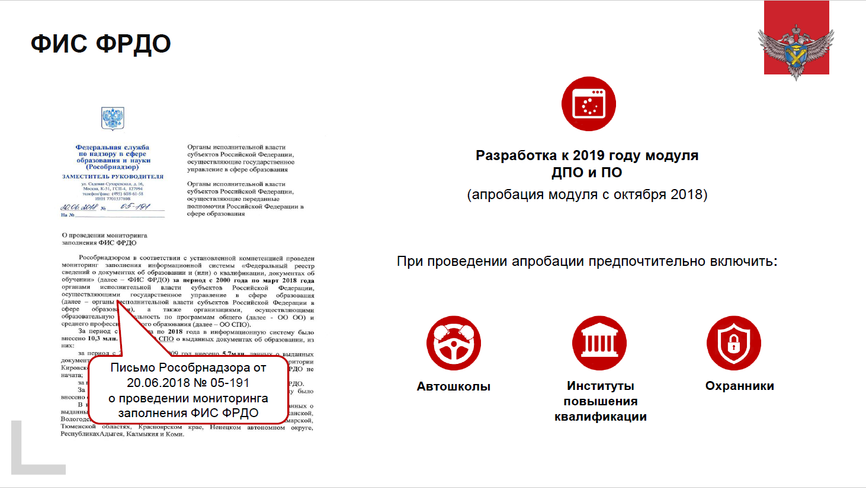

Slide 26
Новое (актуальное) в системе повышения квалификации
Задачи к выполнению до 2024 года:
1 блок. Разработка стандарта (целевая модель) цифровой школы
2 блок. Разработка стандарта (целевая модель) функционирования Центра непрерывного развития профессионального мастерства работников образования
3 блок. Разработка стандарта функционирования аккредитационного центра профмастерства педагогов как возможность проведения независимой оценки (сертификация) наряду с педаттестаци
4 блок. Создание центров опережающего ДПО на базе действующих ДПО для взрослых
5 блок. Сформировать профессиональные сообщества по видам деятельности (учителя, руководители, методисты), в том числе в сети Интернет
При повышении квалификации акцентировать внимание на результаты внешних оценочных процедур (ЕГЭ, ГИА, ВПР)
Ядром содержания программ повышения квалификации должно быть совершенствование предметных, методических, психолого-педагогических, коммуникативных профессиональных компетенций учителя

Slide 27
Рекомендации по совершенствованию системы повышения квалификации в рамках ФП «Учитель будущего»
организовать необходимую работу по внедрению национальной системы учительского роста (НСУР) в рамках реализации федерального проекта «Учитель будущего»
проработать вопрос создания центра непрерывного развития и аккредитационного центра профессионального мастерства работников образования как возможность проведения независимой оценки наряду с системой аттестации (с федеральной поддержкой)
совершенствовать персонифицированную модель повышения квалификации в рамках реализации НСУР, предусматривающая оценку 4-х групп профессиональных компетенций учителя: предметных, методических, психолого-педагогических, коммуникативных на основе единых федеральных оценочных материалов (ЕФОМ)
продолжить диагностику предметной компетентности учителя как элемент входного контроля при проведении любой курсовой подготовки организациями дополнительного профессионального образования (ДПО)

Slide 28
Повышение квалификации в 2019 году

Slide 29
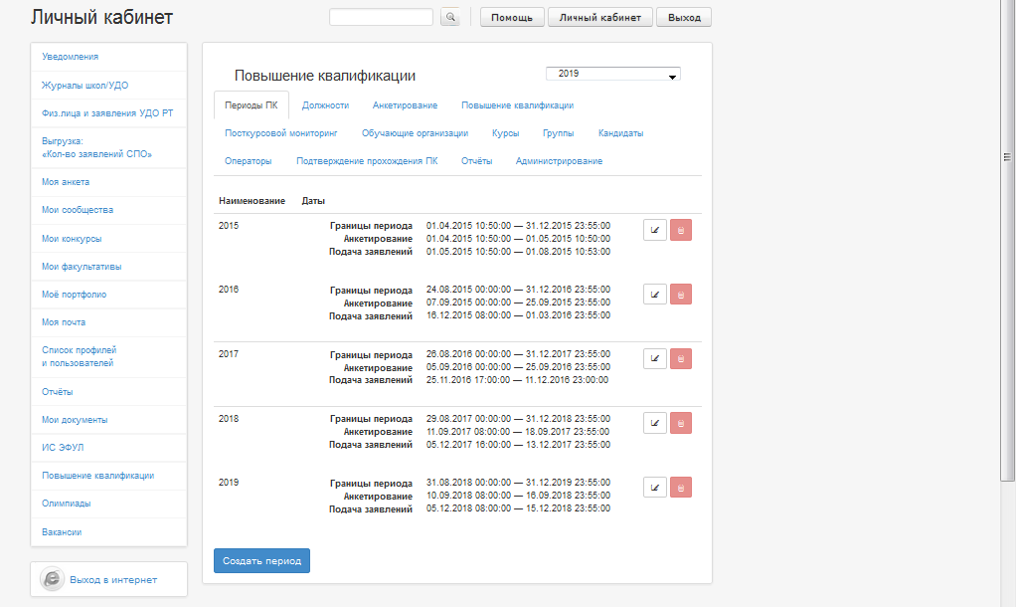
Периоды работы модуля в 2019 году

Slide 30
Анкета 2019
Из 12-ти приоритетных направлений повышения квалификации необходимо выбрать одно направление наиболее актуальное для учителя (педагога) в рамках повышения квалификации в 2019 году. Если такого нет, можно указать желаемое, выбрав пункт «Иное» - 2.13.
  Программа ПК по совершенствованию предметной компетентности учителей (педагогов).
  Программа ПК по совершенствованию методической компетентности в преподавании предметной области.
  Программа ПК по совершенствованию психолого-педагогической компетентности учителей (педагогов).
  Программа ПК по совершенствованию коммуникативной компетентности учителей (педагогов).
  Программа ПК, в которую включены модули, одновременно отражающие ключевые направления профессионального развития учителя (педагога): предметное, методическое, психолого-педагогическое, коммуникативное.
  Программа ПК, которая формирует у учителя(педагога) навыки развития у обучающихся метапредметных умений (например, креативность, критическое мышление, умение решать проблемы и др.).
  Программа ПК, которая формирует у учителя (педагога) навыки работы в поликультурной или многоязычной среде.
  Программа ПК, которая формирует у учителя (педагога) навыки в области цифровых технологий применительно к работе учителя (педагога).
  Программа ПК, которая формирует у учителя (педагога) навыки обучения детей с ограниченными возможностями здоровья (ОВЗ).
  Программа ПК, которая развивает у учителя (педагога) навыки оценивания обучающихся.
  Программа ПК по подготовке тьюторов в области цифровых технологий.
  Дистанционная программа ПК для отдельных категорий участников: старших воспитателей, учителей обществознания, географии, педагогов ДОД.
  Иное _______________________________________________________

Slide 31
Нововведения в 2019 году
Обязательные модули:
«Формирование антикоррупционного мышления участников образовательного процесса» (2-4 часа).
«Противодействие терроризма и экстремизма» (2-4 часа).
«Финансовая грамотность» (2-4 часа).
«Формирование навыков оказания первой помощи» (8 часов).
«ФГОС НОО с ОВЗ и ФГОС НОО с у/о» (для учителей начальной школы).
! «Цифровые технологии в образовании (применительно к работе учителя, педагога)» (8 часов).
Формы проведения ПК:
Очная форма обучения для всех категорий
Модуль в программах ПК в дистанционном формате (16, 24, 36 часов):
- для учителей-предметников, учителей начальных классов и педагогов ДОО, ДОД высшей кв. кат. – 36 часов;
- для педагогов первой кв. категории – 24 часа;
- для педагогов без категории – 16 часов.
Объем программ:
64 (72) часа – педагоги ДОО, ДОД, учителя начальных классов, педагоги-психологи, педагоги-библиотекари.
96 часов - учителя-предметники, учителя-дефектологи.
72-108 часов – руководители ОО.
112, 185 часов – педагоги, показавшие удовлетворительный и неудовлетворительный уровни владения профессиональными компетенциями (зона низкого качества).

Slide 32
О проектах профессионального роста учителей

Slide 33
Грантовая поддержка профессионального роста учителей Республики Татарстан
Цель гранта – мотивация на профессиональное развитие и наставническую деятельность
(с молодыми учителями и учителями с профессиональными дефицитами)
4 номинации гранта:
«Учитель-эксперт»: подали 210 – отобрано 108 педагогов /10 000 рублей ежемесячно/ «Учитель- наставник»: подали 625– отобрано 150 педагогов /8 000 рублей ежемесячно/ «Учитель- мастер»: подали 418 – отобрано 250 педагогов /5 000 рублей ежемесячно/ «Старший учитель»: подали 396 – отобрано 200 педагогов /4 000 рублей ежемесячно/ Всего подали 1649/отобрано: 708 грантополучателей

Slide 34
Региональные инновационные площадки (РИП)
Цель гранта - стимулирование инновационной деятельности образовательных организаций для повышения качества образования в Республике Татарстан
Два вида площадок:
Первый вид – организации высшего, профессионального, дополнительного профессионального образования педагогического профиля
Второй вид – общеобразовательные организации (детские сады, школы, учреждения дополнительного образования детей)
Грант предоставляется для разработки, апробации и внедрения инновационного продукта
Размеры гранта:
1 000,0 тыс. рублей – площадкам первого вида, занявшим с 1 по 8 место
500,0 тыс. рублей – площадкам второго вида, занявшим с 1 по 24 место

Slide 35
Спасибо за внимание!

